Slide 1


Slide 2


গণিত ক্লাসে সবাইকে স্বাগতম

Slide 3

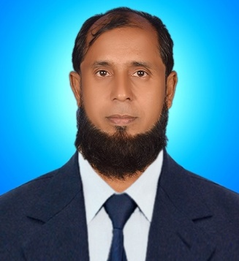
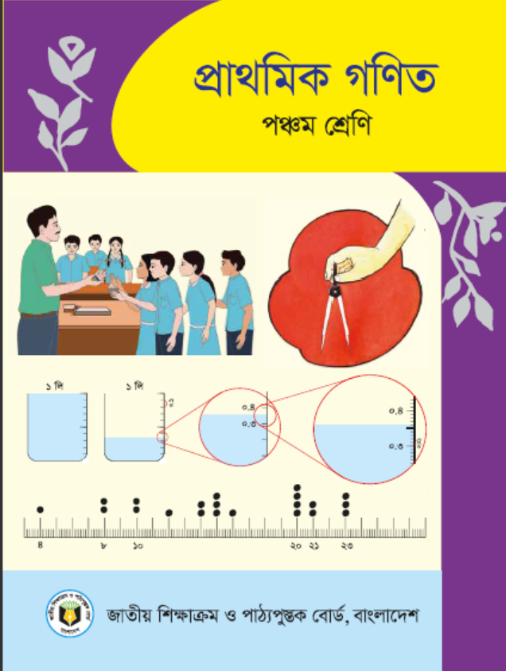

মোহাম্মদ মনিরুজ্জামান
প্রধান শিক্ষক
রাজারচর মোল্যাকান্দি সরকারি প্রাথমিক বিদ্যালয়
শিবচর,মাদারীপুর
মোবাইল:01721242319
Email: mztutul2006@gmail.com
শ্রেণি : পঞ্চম
বিষয় : প্রাথমিক গণিত
অধ্যায় : ৮ (পরিমাপ)
সময় : 40 মিনিট

Slide 4
আমাদের আজকে পাঠ-
দেখি পারি কি না

Slide 5
শিখনফল
১। ৭.২.৪ দৈনন্দিন জীবনে মেট্রিক পদ্ধতি ব্যবহার করে দৈর্ঘ্য, ওজন ও আয়তন পরিমাপ সম্পর্কিত সমস্যা সমাধান করতে পারবে।

Slide 6
১। নিচের খালিঘর পূরণ করি।
৪২৭৫ মিটার =
৪.২৭৫
কিমি
=
৪২.৭৫
হেমি
=
৪২৭.৫
ডেকামি
৫২৮০ গ্রাম =
৫২.৮
হেগ্রা
=
৫২৮
ডেকাগ্রা
=
৫.২৮
কেজি
২৫০০ মিলি =
২৫০
সেলি
=
২৫
ডেসিলি
=
২.৫
লিটার

Slide 7
২। নিলার কাছে ৬০ ডেসিমিটার কাপর রয়েছে। তার ১ টি শার্ট বানাতে যদি ২০০ সেন্টিমিটার কাপড়ের প্রয়োজন হয় তবে তার কাছে যে কাপড় আছে তা দিয়ে কয়টি শার্ট হবে?
৬০ ডেসিমিটার কাপর =
৬০
×
১০
=
৬০০
সেন্টিমিটার
মোট শার্ট হবে =
৬০০
÷
২০০
=
৩
টি

Slide 8
৩। সাথীদের পরিবারে প্রতি মাসে ৩৫০০ মিলিলিটার সয়াবিন তেল ব্যবহার হয়। তাহলে বছরে তাদের পরিবারে কত লিটার তেলের প্রয়োজন?
৩৫০০ মিলিলিটার তেল =
৩৫০০
÷
১০০০
=
৩.৫
লিটার
বছরে তেল লাগে =
৩.৫
×
১২
=
৪২
লিটার

Slide 9
৪। ইশরাতের দাদা তার জমিতে প্রতি বছর ৩৭৫ কেজি ১৫০ গ্রাম জৈব সার ব্যবহার করেন। তার জমির পরিমান ১৫ বিঘা হলে প্রতি বিঘাতে তার বছরে কত ডেকাগ্রাম সার লাগে?
৩৭৫ কেজি =
৩৭৫
×
১০০
=
৩৭৫০০
ডেকাগ্রাম
১৫০ গ্রাম =
১৫০
÷
১০
=
১৫
ডেকাগ্রাম
জমিতে মোট সার লাগে =
৩৭৫০০
+
১৫
=
৩৭৫১৫
ডেকাগ্রাম
প্রতি বিঘাতে সার লাগে =
৩৭৫১৫
÷
১৫
=
২৫০১
ডেকাগ্রাম

Slide 10
৫। খালি ঘরে < বা > চিহ্ন বসাই।
১।
৫০ লিটার
>
৫০০০ মিলি
২।
৬৫৫০ ডেকা লি
>
২ কি লি
<
৩।
৬৫০ লিটার
২ ঘন মিটার

Slide 11
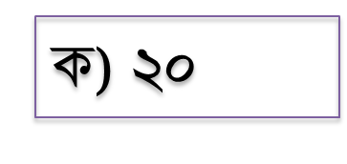
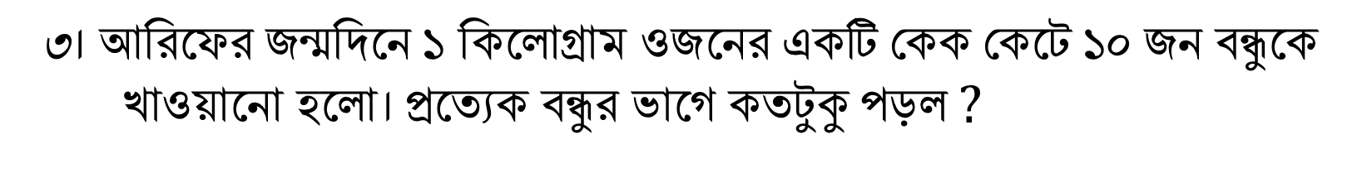
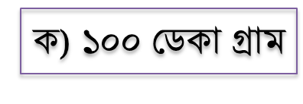
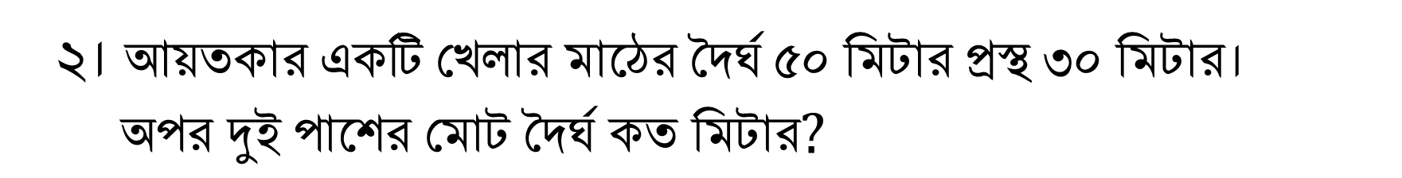
নিচের প্রশ্নগুলোর সঠিক উত্তরে টিক চিহ্ন দাও-
১। দৈর্ঘ পরিমাপের ক্ষুদ্রতম একক কোনটি?
ক) মিটার
খ) মিলি মিটার
গ) সেন্টি মিটার
ঘ) হেক্টো মিটার
আবার চেষ্টা কর
সঠিক উত্তর
২। $আয়তকার একটি খেলার মাঠের দৈর্ঘ ৫০ মিটার প্রস্থ ৩০ মিটার।$
$$অপর দুই পাশের মোট দৈর্ঘ কত মিটার?$$
খ) ৩০
গ) ৫০
সঠিক উত্তর
ক) $২০$
ঘ) ৮০
আবার চেষ্টা কর
$$\text{৩}\text{।} আরিফের জন্মদিনে ১ কিলোগ্রাম ওজনের একটি কেক কেটে ১০ জন বন্ধুকে$$
খাওয়ানো হলো। প্রত্যেক বন্ধুর ভাগে কতটুকু পড়ল$?$
খ) ১০০ ডেসি গ্রাম
গ) ১০ হেক্টো গ্রাম
সঠিক উত্তর
ক) $১০০ ডেকা গ্রাম$
ঘ) ১০ ডেকা গ্রাম
আবার চেষ্টা কর

Slide 12
রাজুর উচ্চতা ১.৩৫ মিটার। তার ভাইয়ের উচ্চতা ৯.৬ ডেসি মিটার। তাদের দুইজনের উচ্চতার পার্থক্য কত সেন্টি মিটার?
রাজুর উচ্চতা ১.৩৫ মিটার
তার ভাইয়ের উচ্চতা ৯.৬ ডেসি মিটার
= ১.৩৫ × ১০০ সেন্টি মিটার
= ৯.৬ × ১০ সেন্টি মিটার
= ১৩৫ সেন্টি মিটার
= ৯৬ সেন্টি মিটার
∴তাদের দুই জনের উচ্চতার পার্থক্য (১৩৫ – ৯৬ ) সেন্টি মিটার
= ৩৯ সেন্টি মিটার

Slide 13

